Slide 1
Будь здоров!
Пройди по ссылке и прослушай видео:
https://www.youtube.com/watch?v=M1qkeL-ABtc
или читай 102-105 стр учебника

Slide 2


Slide 3
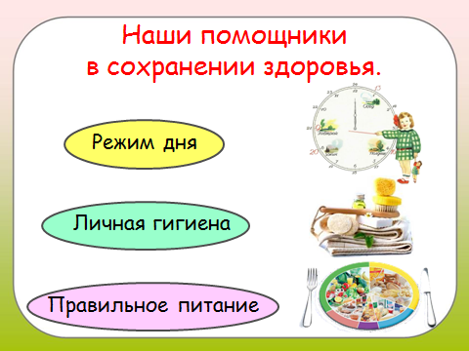

Slide 4


Slide 5

Личная гигиена.
Это правила, выполнение которых поможет не болеть и укрепить своё здоровье.

Slide 6



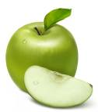


Личная гигиена
Гигиена жилища
Гигиена кожи
Гигиена питания
Гигиена одежды
Гигиена воды

Slide 7


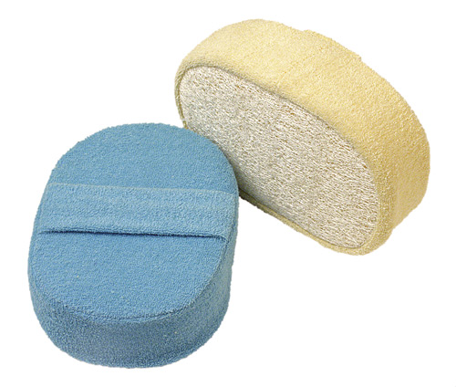



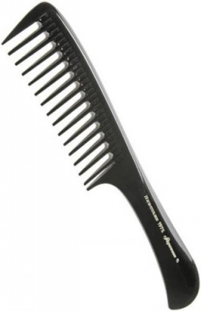

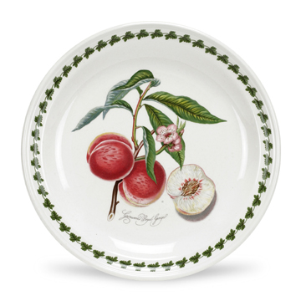
Какие предметы у каждого человека должны быть личными, а какими могут пользоваться все члены семьи?

Slide 8
Личные
Для семьи

Slide 9
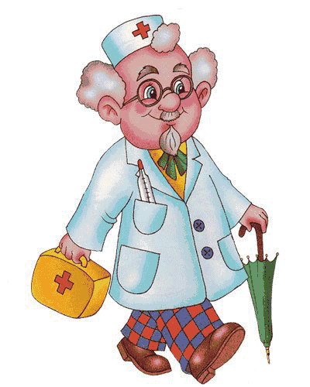
Помни!
В сутки вы должны спать
не менее 8-9 часов.
Кушать надо примерно в одно
и то же время 4-5 раз в день, но никак не реже 3-ёх раз.
Проводить на свежем воздухе не меньше 2-ух часов в день.
Чередовать учёбу или работу с отдыхом.
Побольше двигаться, меньше сидеть на телефонах, компьютере, планшетах!

Slide 10
Домашнее задание:
Напиши об одной народной игре, которой вы любите играть с друзьями весной и летом.(Не забудь написать, какому народу относится эта игра!)
2303001315@ edu.tatar.ru (Cабирова З.Р)
gulina99.ildarovna@mail.ru (Нуриева Г.И)

